Slide 1
메뉴
실시간 작업 소요 시간
스마트팩토리 양성 과정
2조
~~~~
구별 작업 시작
라인 모니터링
불량품 현황
양품 현황
라인 긴급 중지

Slide 2
메뉴
실시간 작업 소요 시간
구별 작업 시작
라인 모니터링
불량품 현황
양품 현황
라인 긴급 중지

Slide 3
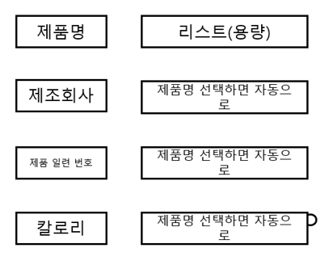
메뉴
실시간 작업 소요 시간
카메라 1
카메라 2
구별 작업 시작
라인 모니터링
불량품 현황
양품 현황
양품 / 불량품
라인 긴급 중지

Slide 4
메뉴
실시간 작업 소요 시간
구별 작업 시작
불량품 현황
product id, 시간, 제품명 표 형식으로
라인 모니터링
불량품 현황
양품 현황
라인 긴급 중지

Slide 5
메뉴
실시간 작업 소요 시간
구별 작업 시작
양품 현황
product id, 시간, 제품명 표 형식으로
라인 모니터링
불량품 현황
양품 현황
라인 긴급 중지

Slide 6
메뉴
실시간 작업 소요 시간
구별 작업 시작
라인 모니터링
불량품 현황
양품 현황
라인 긴급 중지

